Slide 1

Cuida+
Plataforma Colaborativa de Denúncias Urbanas
Acadêmicos:Lucas Rafael da Silva e Leticia Grassmann Dallacosta
Disciplina/Curso: Práticas Extensionistas III
Notes:
‹#›
‹#›

Slide 2
O Problema a ser Resolvido
Dificuldade na comunicação entre cidadãos e o poder público.
Ausência de um canal centralizado para registrar problemas urbanos (iluminação, buracos, saneamento, etc.).
Falta de transparência para acompanhar o andamento e a resolução das demandas.
Notes:
‹#›
‹#›

Slide 3
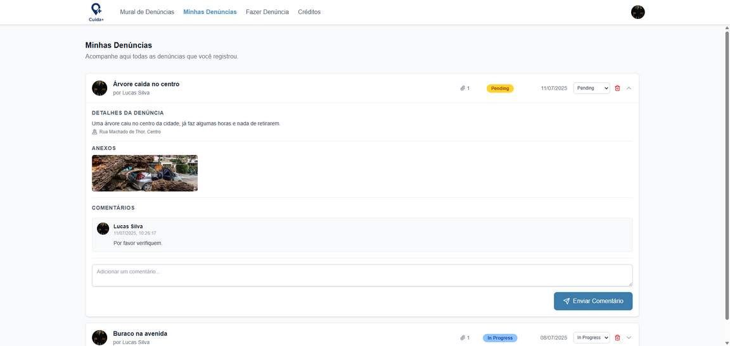
A Proposta de Solução: Cuida+
Uma plataforma web intuitiva para registrar denúncias com detalhes e anexos
Notes:
‹#›
‹#›

Slide 4
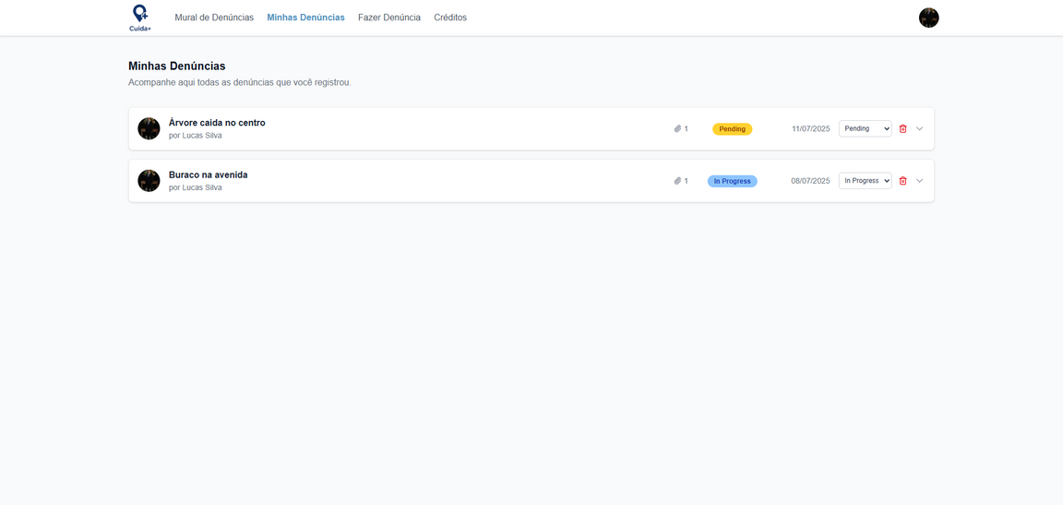
A Proposta de Solução: Cuida+
Um sistema centralizado que organiza as demandas por categoria e status.
Notes:
‹#›
‹#›

Slide 5
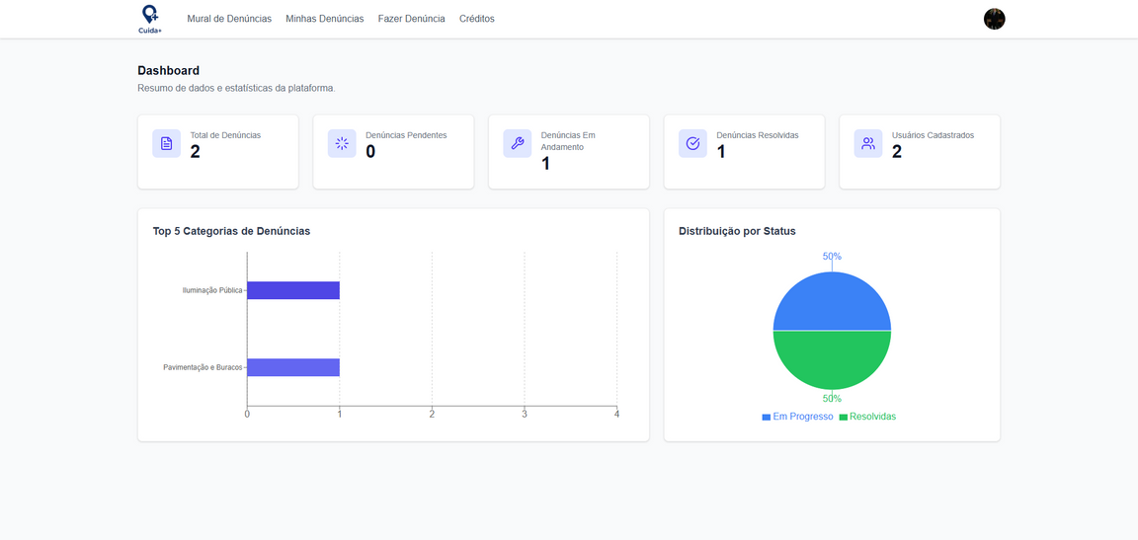
A Proposta de Solução: Cuida+
Acompanhamento de status em tempo real (Pendente, Em Andamento, Resolvido).
Notes:
‹#›
‹#›

Slide 6
A Proposta de Solução: Cuida+
Interação via comentários, permitindo a comunicação direta entre as partes.
Notes:
‹#›
‹#›

Slide 7
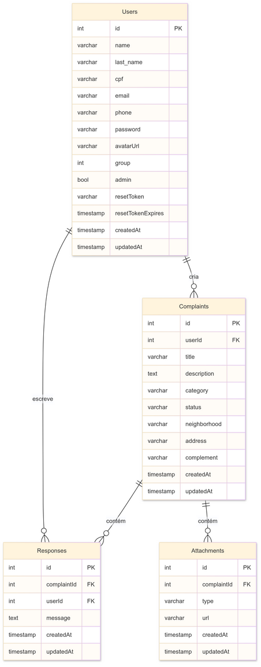
Modelo Relacional do Banco de Dados (Atualizado)
Interação via comentários, permitindo a comunicação direta entre as partes.
Notes:
‹#›
‹#›

Slide 8
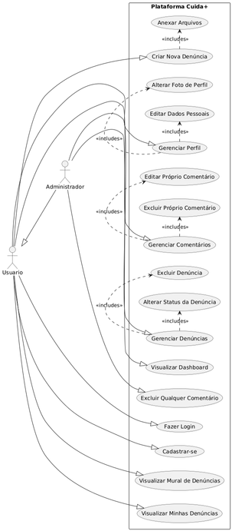
Diagrama de Casos de Uso
Interação via comentários, permitindo a comunicação direta entre as partes.
Notes:
‹#›
‹#›

Slide 9
Demonstração ao Vivo do Protótipo
Interface Principal (Mural de Denúncias)
Interface de CRUD (Gerenciamento de Comentários)
Interface de Consulta (Minhas Denúncias) e Relatório (Dashboard)
Formulário de Contato
Notes:
‹#›
‹#›

Slide 10
OBRIGADO PELA ATENÇÃO!
Notes:
‹#›
‹#›

